Slide 1


UNIVERSITÉ DE SFAX
FACULTÉ DES SCIENCES DE SFAX
DÉPARTEMENT D’INFORMATIQUE ET DES COMMUNICATIONS
RÉPUBLIQUE TUNISIENNE
MINISTÈRE DE L’ENSEIGNEMENT SUPÉRIEUR
ET DE LA RECHERCHE SCIENTIFIQUE
AIDNET
Realisé par:
Yosr Joulek Eya Tlig
Ahmed Chakroun Asma Raddaoui
Année universitaire: 2023-2022

Slide 2


CONTENT
01
PROBLEMATIQUES
02
SOLUTIONS
03
OBJECTIVES
04
METHODOLOGIE DE TRAVAIL
05
FONCTIONNALITES DE PROJET
06
CONCEPTION
07
REALISATIONS

Slide 3


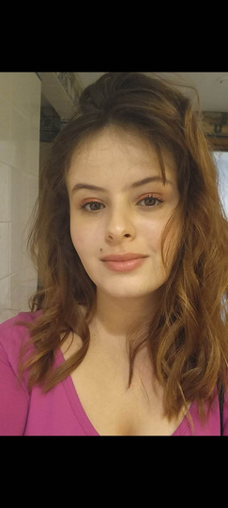
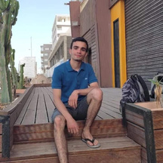
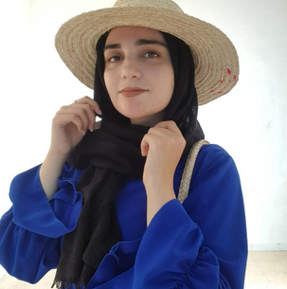
Equipe
Product Owner :
Asma Raddoui
Scrum Manager :
Yosr Joulek
AHmed Chakroun
Eya Tlig
Scrum Team :

Slide 4



PROBLEMATIQUES
01
02
03
04
Manque de transparence en ce qui concerne la façon d'utiliser les dons
Priorités divergentes
Vous ne pouvez pas suivre les cas que vous avez aidé
Parfois il est difficile de contacter des associations pour effectuer la donation

Slide 5


Solutions:
Aidnet est une plateforme en ligne qui permet aux individus et aux organisations de faire des dons en ligne. C'est une solution pratique et efficace pour les organisations sans but lucratif et les collecteurs de fonds de collecter des fonds auprès d'un public plus large.
Notre site est dédié à recueillir des dons pour soutenir des organisations caritatives et des projets humanitaires à travers le monde.

Slide 6





OBJECTIVES
OBJECTIVE N° 1
OBJECTIVE N° 2
OBJECTIVE N° 3
OBJECTIVE N° 4
Sensibiliser les gens à une cause ou à un problème particulier
Faciliter le processus de don
Permettre à tous de vivre en bonne santé
Eliminer la pauvreté

Slide 7
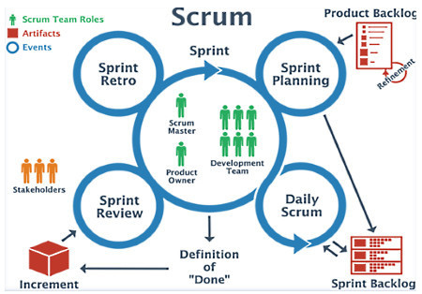

SCRUM METHODOLOGY
La méthode Scrum tire son nom du monde du rugby, scrum = mêlée. Le principe de base étant d'être toujours prêt à réorienter le projet au fil de son avancement.
Scrum est une méthode de développement agile orientée projet informatique dont les ressources sont régulièrement actualisées.

Slide 8


Fonctionnalités | ID | user story | Priorites
Gestion des utilisateurs | 1 | L'administrateur peut ajouter un ou plusieurs utilisateurs L’administrateur peut modifier un utilisateur déterminé L’administrateur peut supprimer un utilisateur déterminé L’administrateur peut, consulter un utilisateur bien déterminé
Gérer les donateurs | 2 | Le donateur peut créer un compte Le donateur peut modifier un compte Le donateur peut supprimer un compte | Moyenne
Gerer donations | 3
Elevée
Moyenne
Faible
Moyenne
Elevée
Faible

Slide 9
 |  | Le donateur peut consulter des autres comptes Le donateur peut contacter l'administrateur Annuler ou modifier des dons
Gérer donation | 3 | Recevoir des reçus de dons Recevoir des notifications sur l'utilisation des dons Faire des dons uniques ou récurrents à différentes causes ou organisations.
Moyenne
Moyenne
Elevée
Elevée
Elevée
Moyenne
Product backlog

Slide 10


PLANIFICATION DE PROJET
Gestion des utilisateurs
Gérer donateurs
Gérer donation
SPRINT n°1
SPRINT n°3
SPRINT n°2

Slide 11
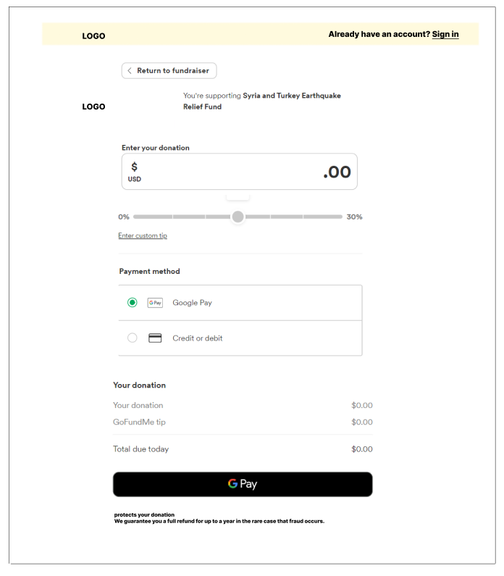


SPRINT N°2:
GÉRER DONATION

Slide 12

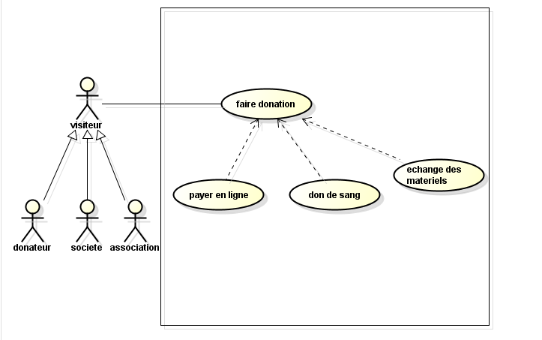
DIAGRAMME DE CAS D'UTILISATION

Slide 13
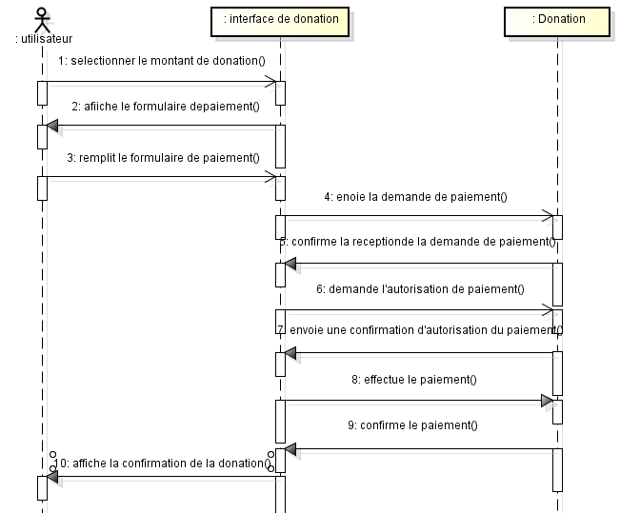
DIAGRAMME DE SEQUENCE

Slide 14
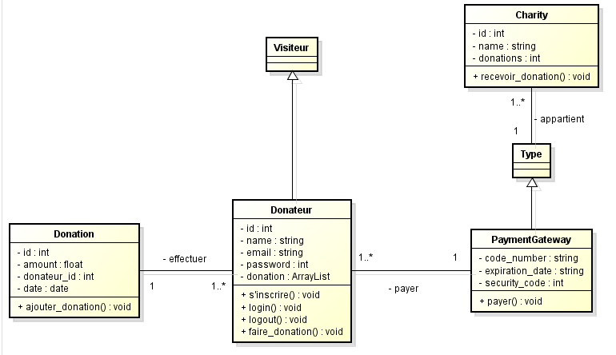

DIAGRAMME DE CLASSE

Slide 15





TECHNOLOGIES UTILISEES

Slide 16
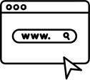
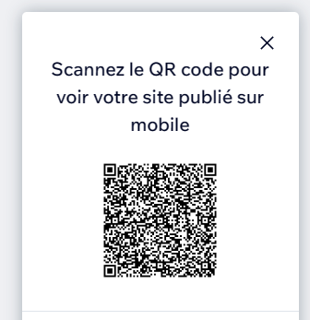

N'oubliez pas de visiter notre site sur le lien:
https://ayatlig07.wixsite.com/aidnet
Vous pouvez également accéder avec vos téléphones avec le code QR

Slide 17



THANK YOU
Does anyone have any questions?

